Slide 1


Koo DaeHun
igoya93@gmail.com 010.5061.3882
개발자에 지망합니다.

Slide 2

대구대학교 컴퓨터공학 소프트웨어 전공

Slide 3





Programming Languages & Tools

Slide 4

작은 부품 하나 하나가 모여서 결과물이 되는 과정을 좋아합니다.
그래서인지 가죽공예, 기계식 시계 등
결과물을 만들어 가는 과정이 굉장히 조밀한 취미를 즐기고 있습니다.
손으로 직접 타이핑 한 코드들이 모여서 원하던 결과물이 되었을 때
마치, 가죽 작품이 완성되었을 때와 같은 희열을 느꼈습니다.
그래서 개발자를 지망하게 되었고, 개발하는 것을 즐기고 있습니다.

Slide 5
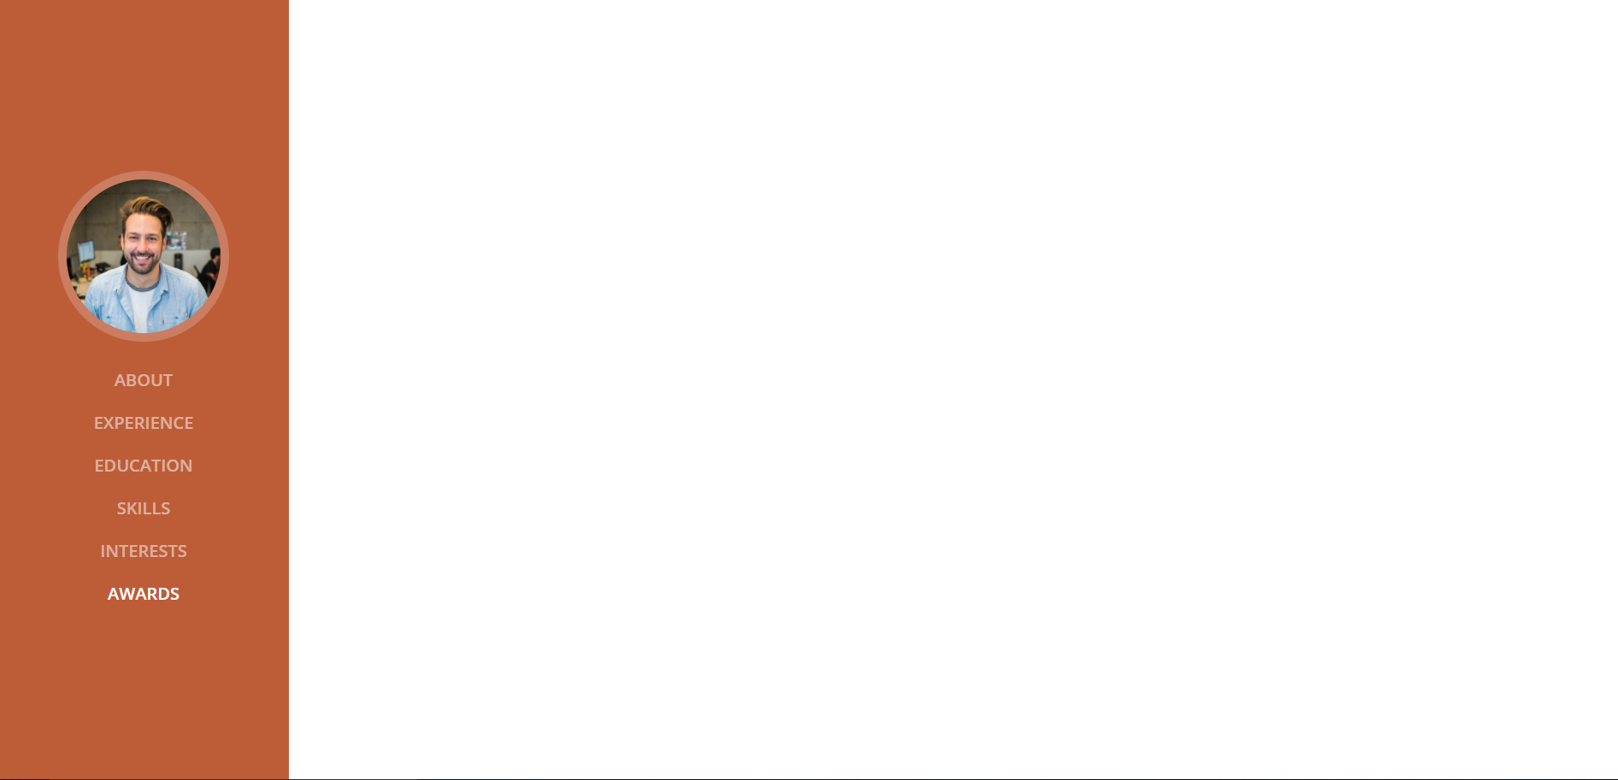
대구대학교 교내 공모전 우수상 수상

